Slide 1
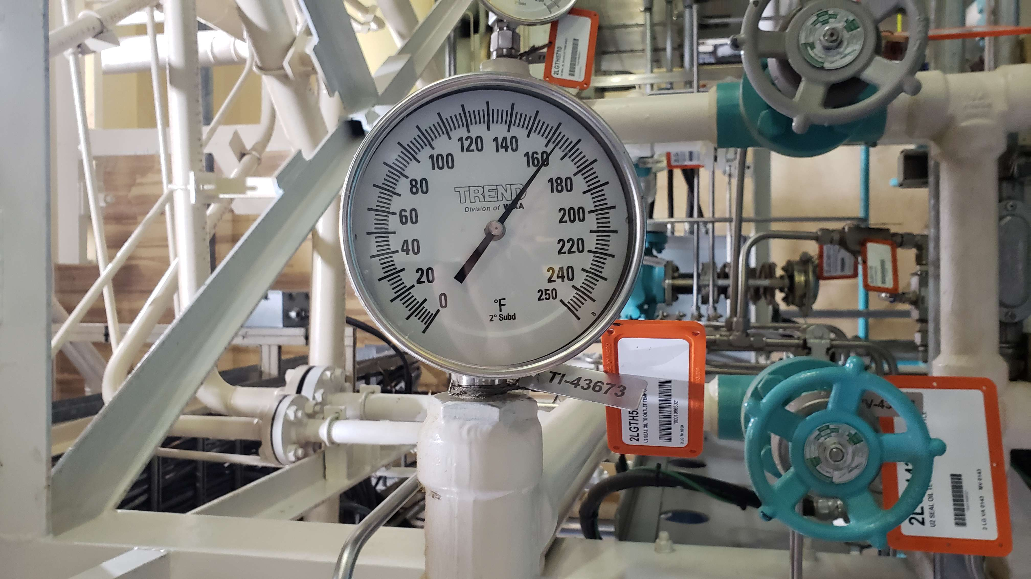


Slide 2
Ces images vous semblent familières ?

Slide 3
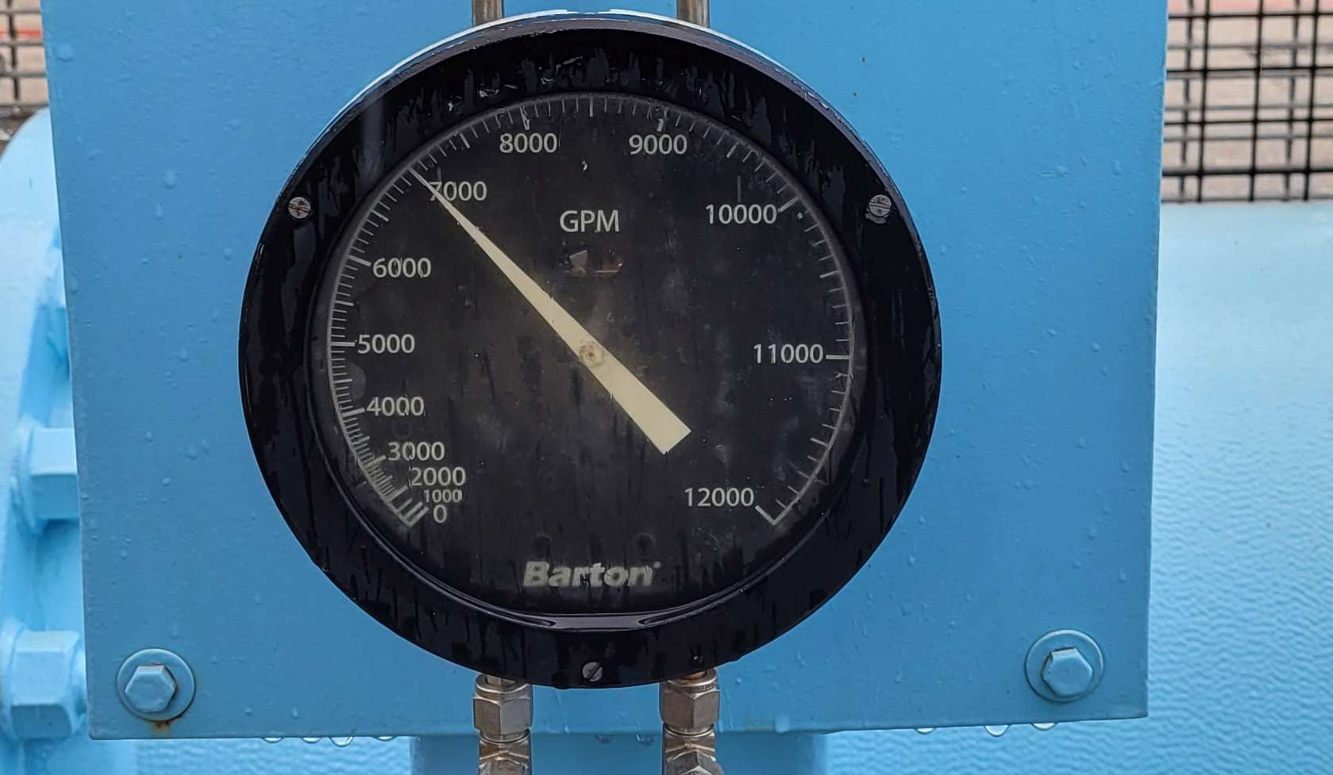
Ces images vous semblent familières ?

Slide 4
Ces images vous semblent familières ?

Slide 5


Slide 6
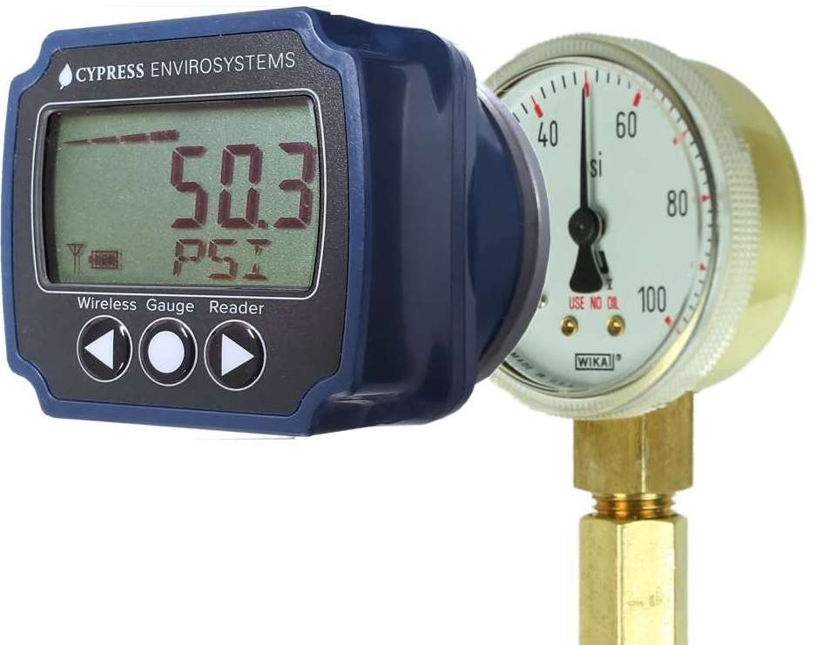
Wireless Gauge Reader

Slide 7
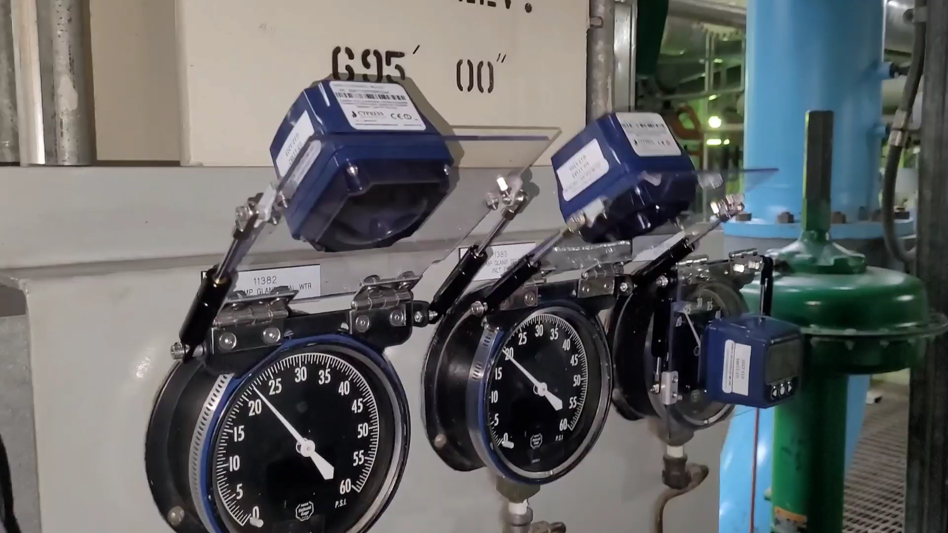

Slide 8
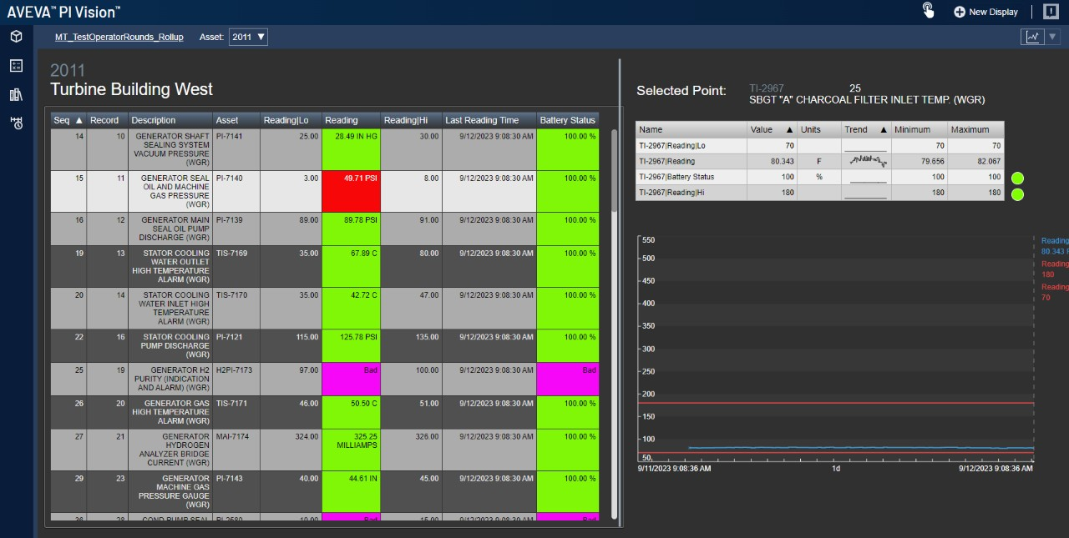
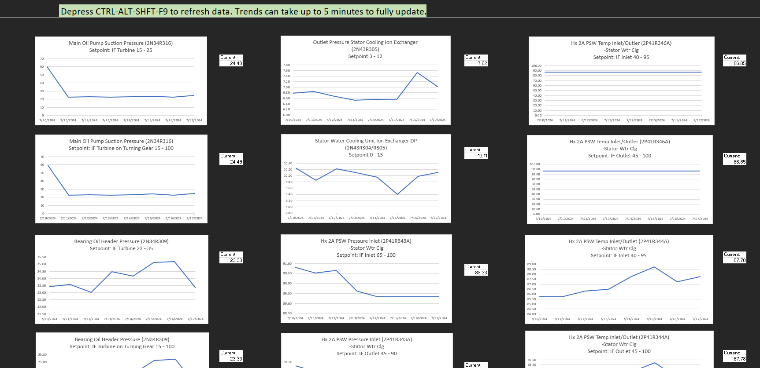
Données partagées directement avec les applications d'usine

Slide 9
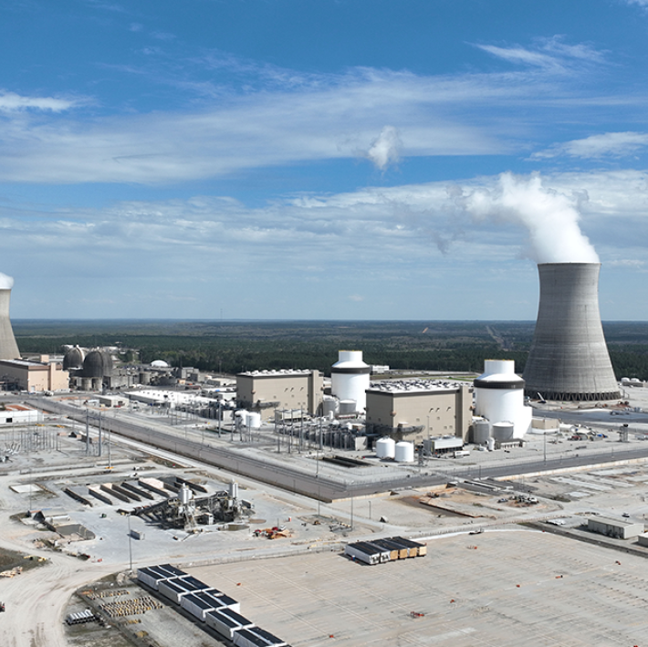

Installés dans 35 centrales nucléaires à travers le monde
Non invasif
Installation en quelques minutes
Sans fil
Vie de batteries > 3 ans
Certifié cybersécurité

Slide 10
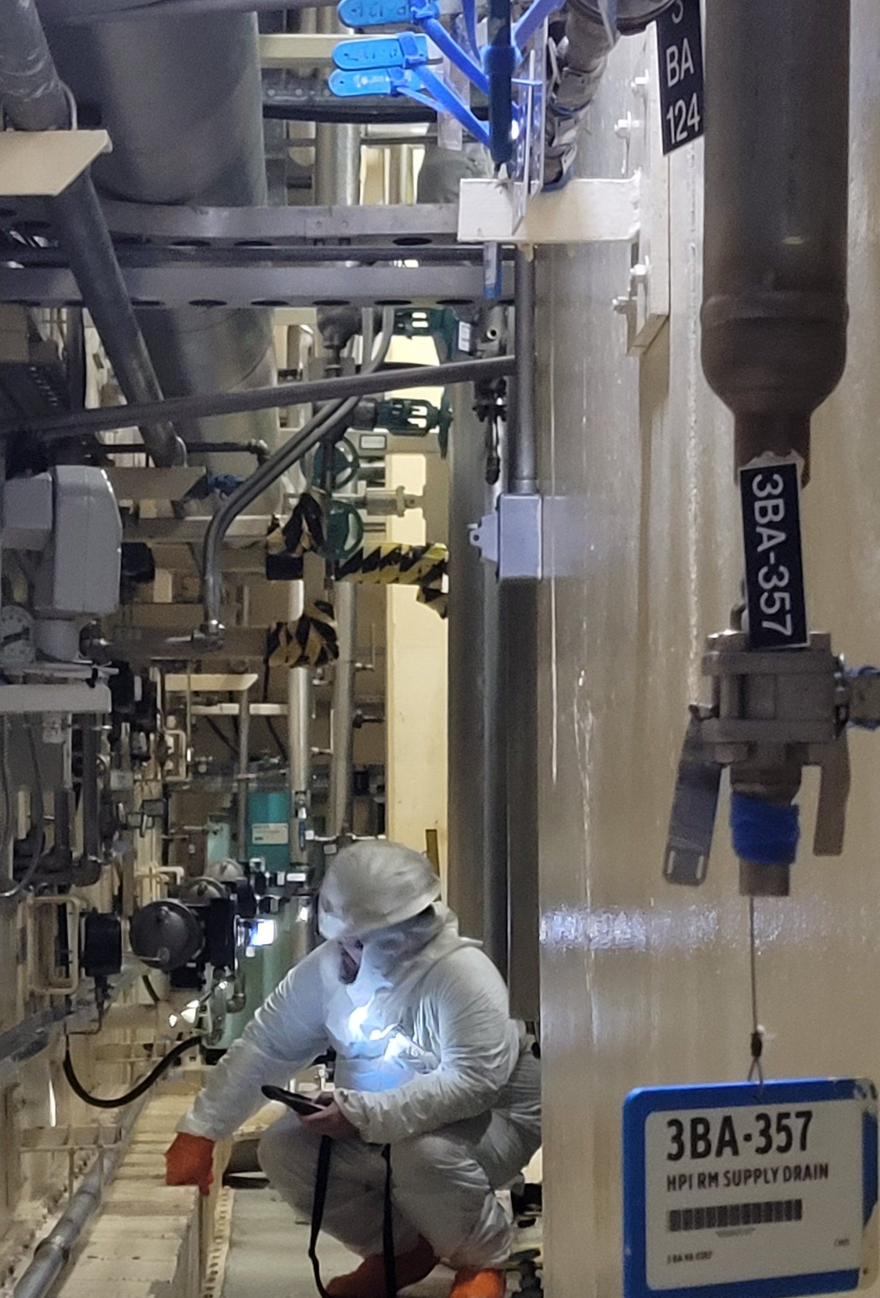
Applications
Maintenance conditionnelle
Efficacité de l'opérateur
Performance thermique
Sécurité / Réduction de la dose de radiation

Slide 11
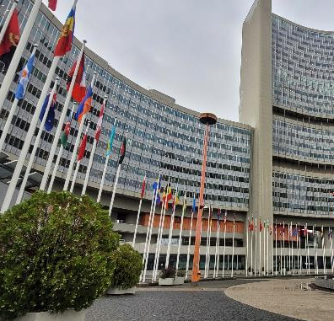

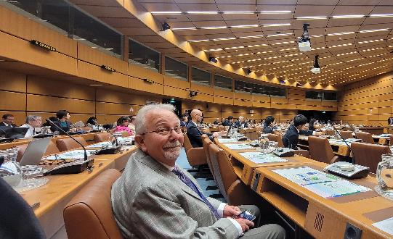

Lauréat
Prix de l'innovation 2024 de l’AIEA

Slide 12

www.CypressEnvirosystems.com

